Slide 1
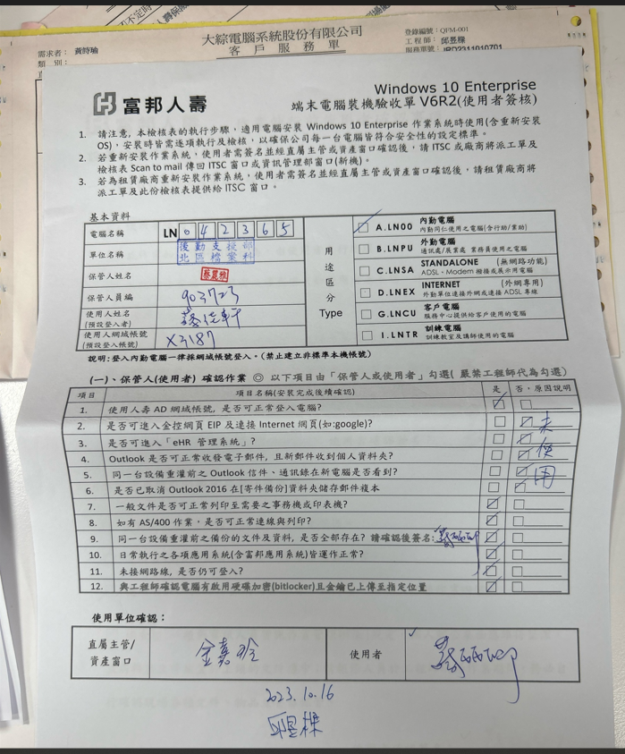
重灌檢核表
檢核表主管簽核欄位須給主管簽名，因為資管部會去查核是否真為主管，如主管不在須請資產管理員簽名並在簽名旁標註

Slide 2
Case截圖及結案
安裝/移除軟體、格式化、閒置、重/灌啟，只要是需要拍照的Case，請一併將右下角日期時間拍進去
照片不只要上傳APP，也要寄信給，itsc.life@fubon.com、x2604.life@fubon.com，
及CC fubon-life@mail.jetwell.com.tw
當日完成的Case請當日結案

Slide 3
資料移轉截圖
須提供畫面如下(新舊機硬碟 or 更換硬碟都要)：
Bitlocker已上鎖
LN
硬碟資訊
Bitlocker CD槽金鑰，應為當日作業日期
並連同右下角日期時間一併拍照進去

Slide 4
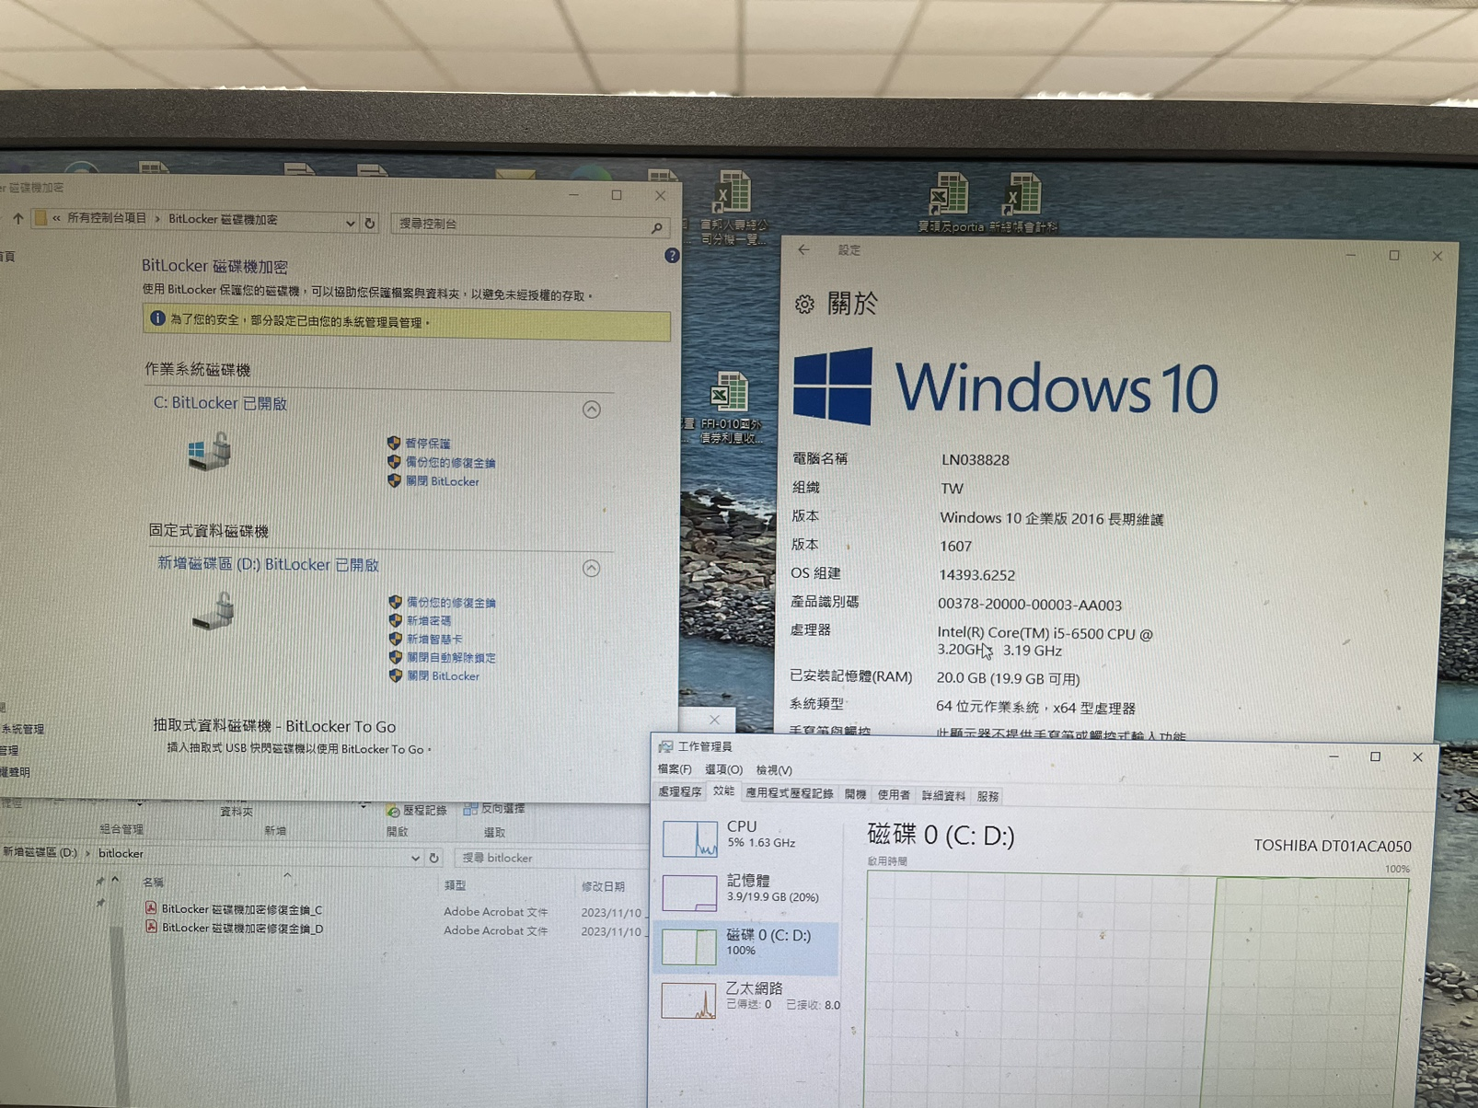
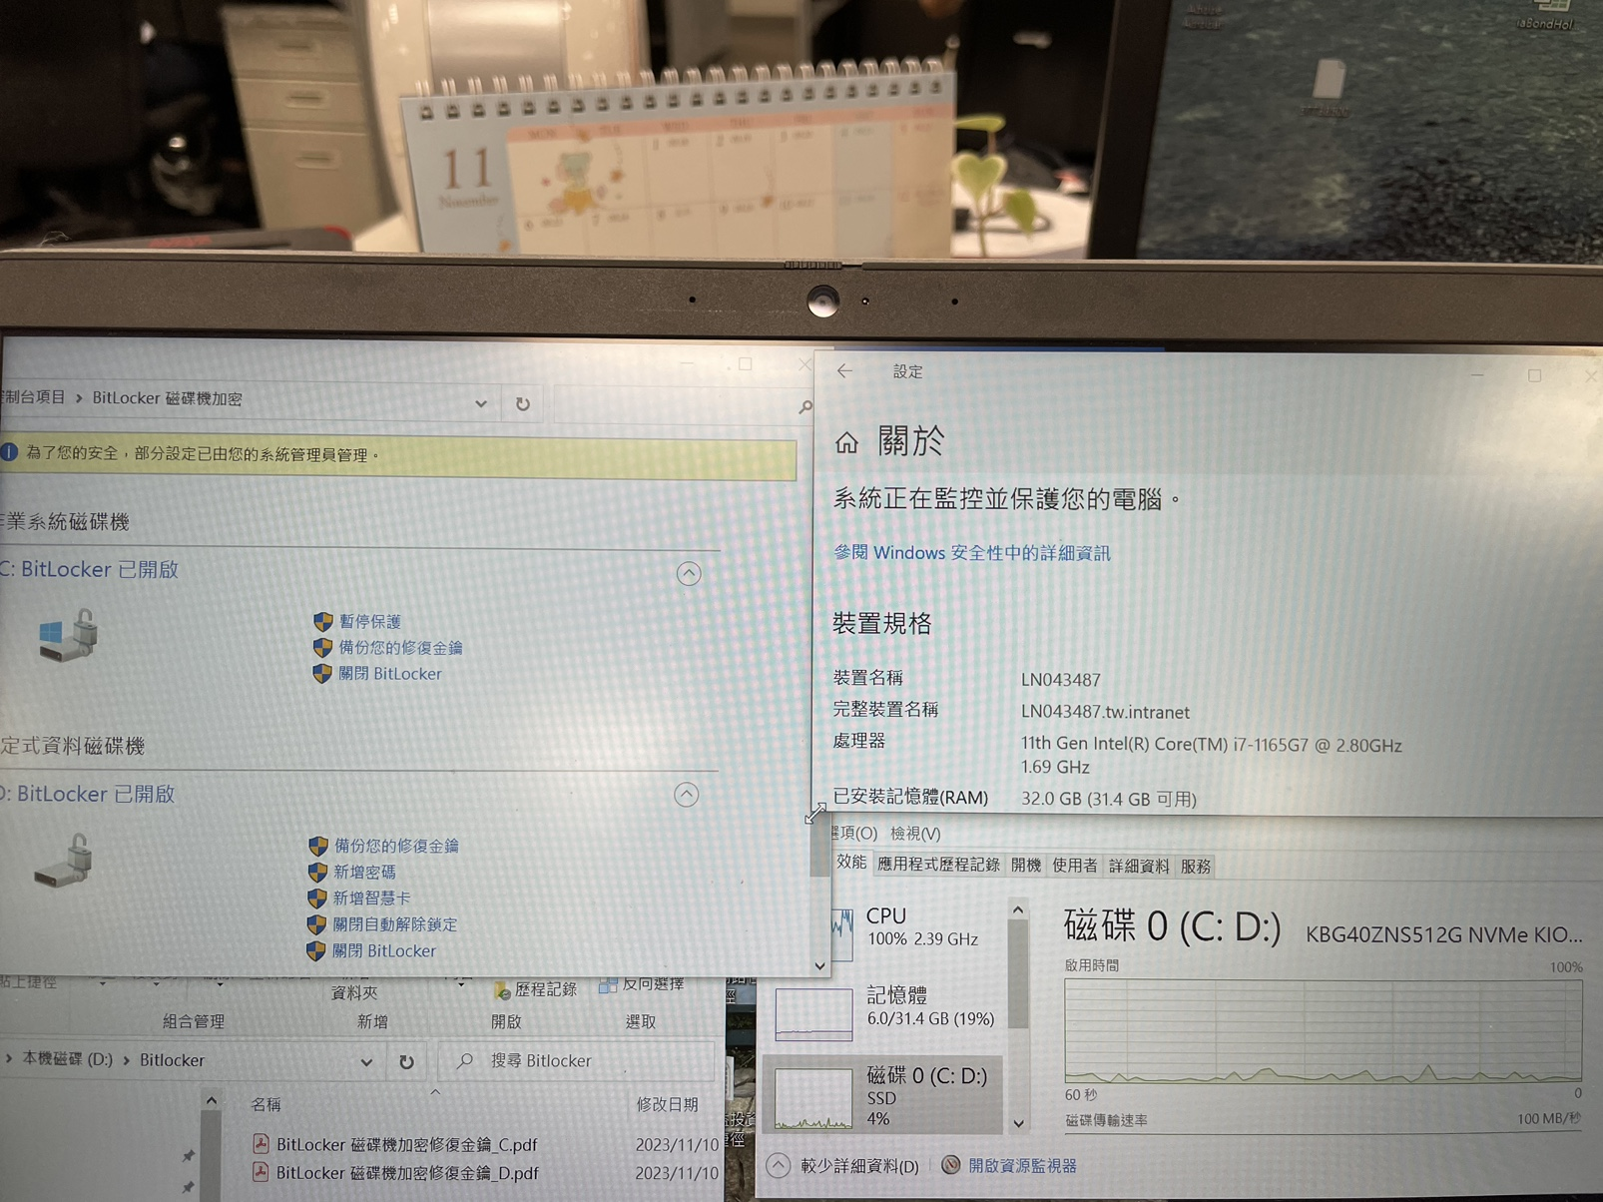
資料移轉截圖範例
舊機
新機

Slide 5
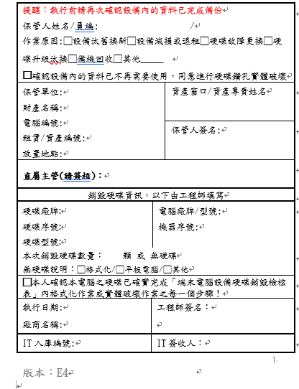
硬碟銷毀
到場時務必確認硬碟銷毀檢核表資料均已填寫且簽名，若未簽名請同仁填寫完成並簽名後才可執行，若未確認即執行，後續若產生硬碟、資料還原之糾紛，由廠商負完全賠償
執行實體破壞前應填寫硬碟銷毀檢核表工程師填寫資料，完成後並簽名確認
也要注意硬碟銷毀檢核表的版本為E4

